Slide 1


Slide 2
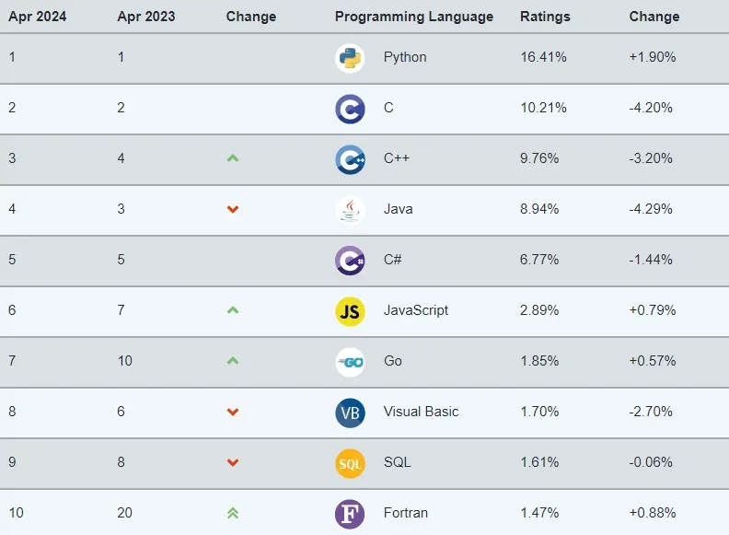

Slide 3
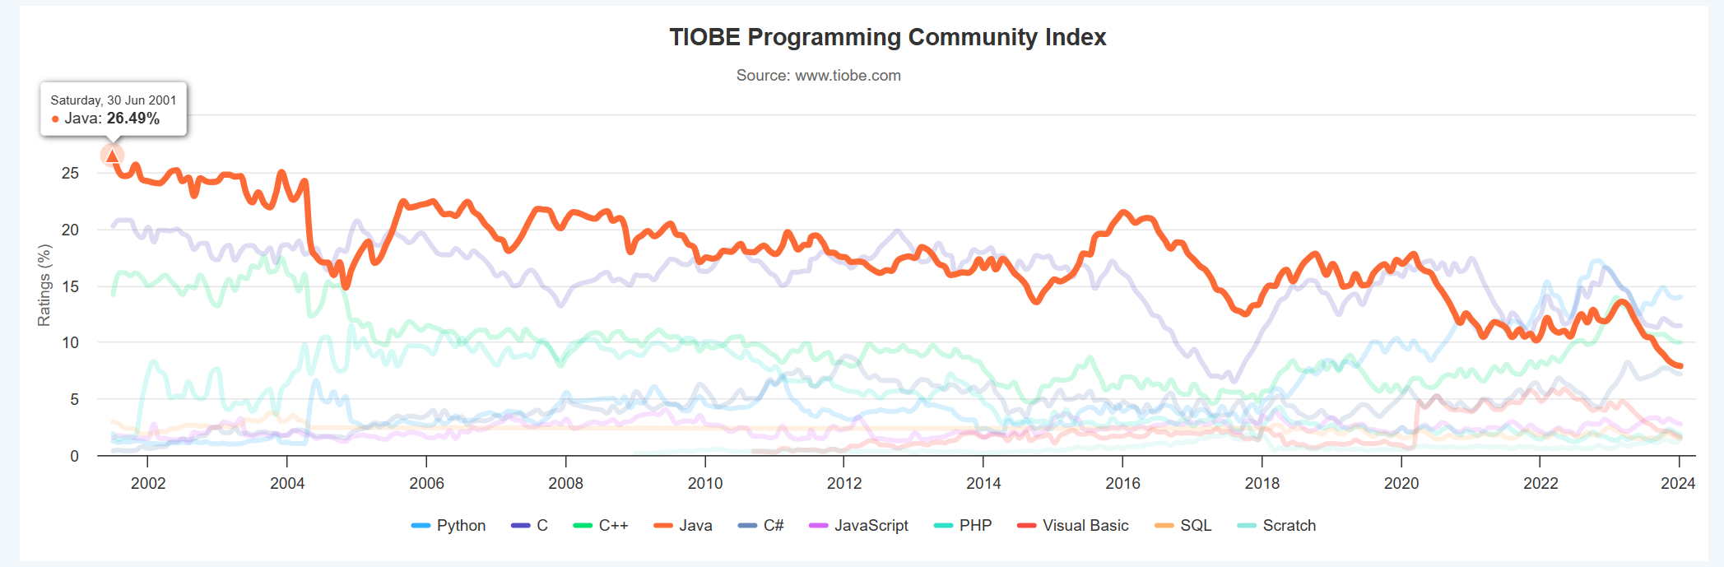

Slide 4
跨平台/可移植性
面向对象
依赖虚拟机
速度慢，内存大

Slide 5
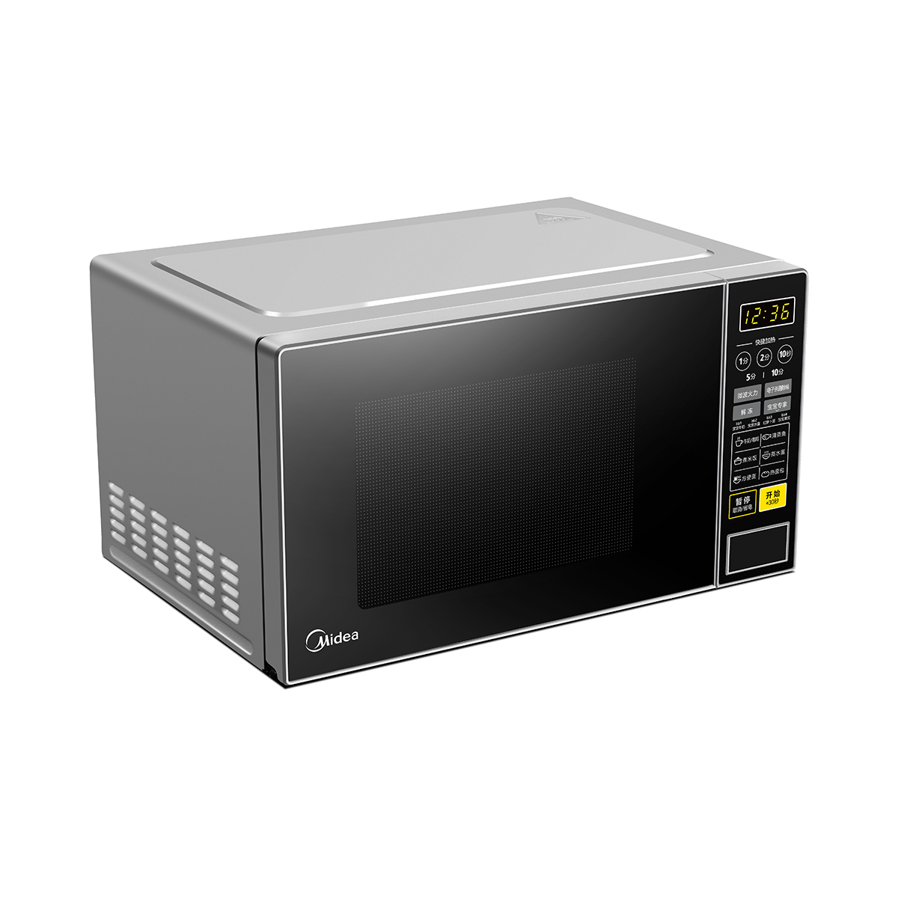

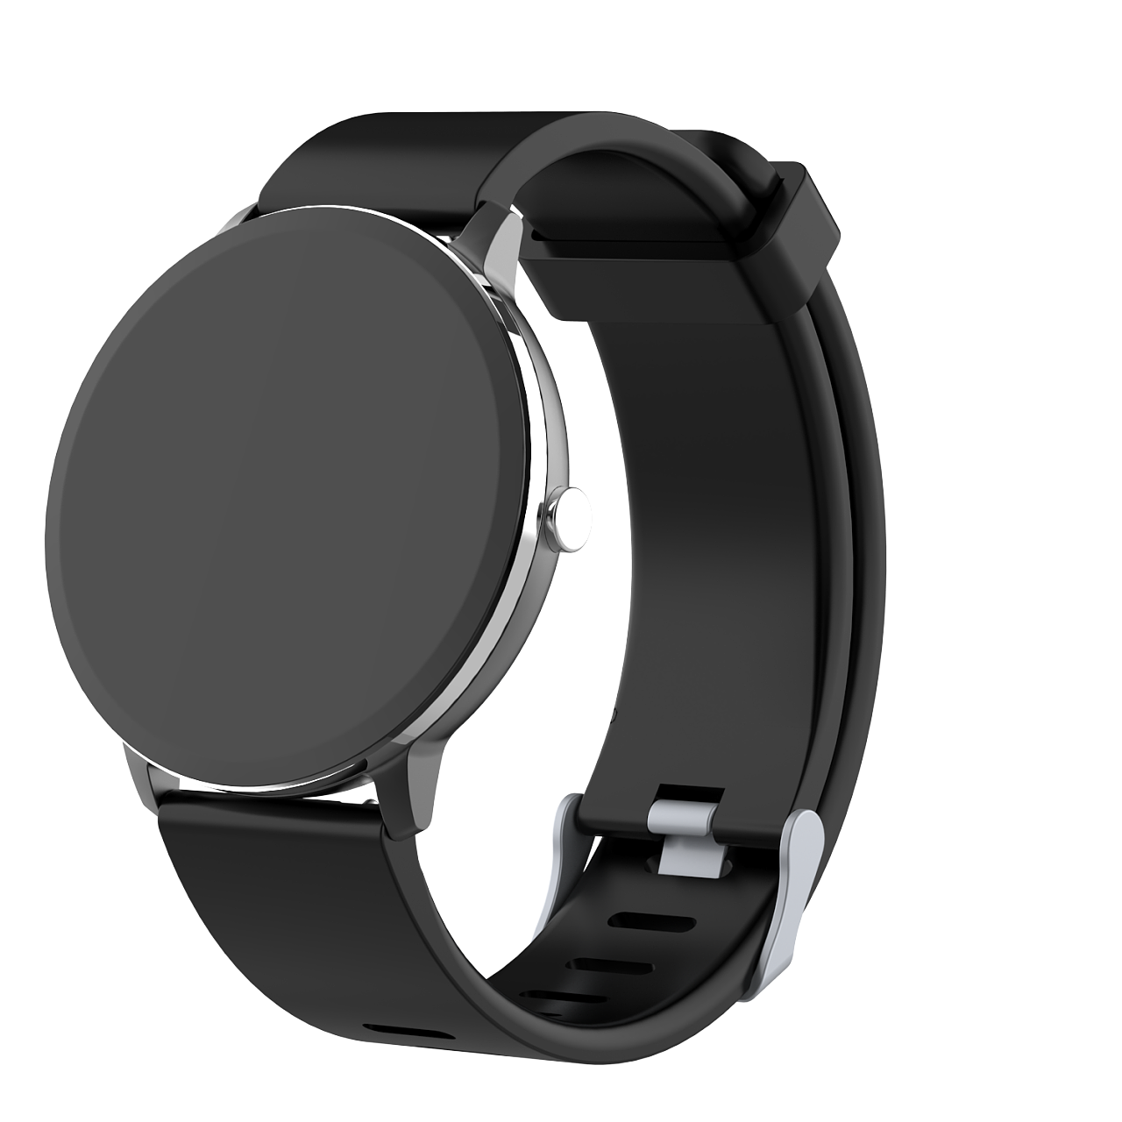
跨平台/可移植性

Slide 6
跨平台/可移植性
你写的程序
JVM for 手表
JVM for 微波炉
JVM for 闹钟

Slide 7

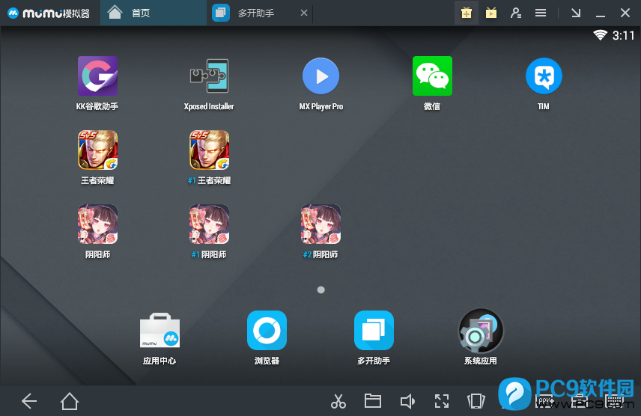
JVM Java Virtual Machine

Slide 8
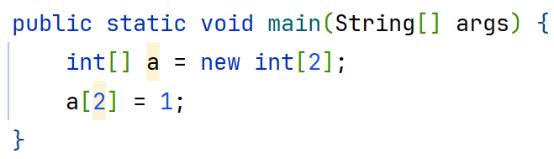
安全性

Slide 9
JDK/JRE
JDK: Java Development Kit
JRE: Java Runtime Essential
JDK
JRE
调试工具
JVM

Slide 10
关键字
public private protected
static 静态的
void 无效的
final 最终的
……

